Slide 1
Forum sur la mobilisation
Le 5 octobre
Hôtel le Concorde Québec

Slide 2
L’ordre du jour 5 octobre
L’environnement légal de la mobilisation
Les services essentiels
Stratégie globale intégrée d'actions et de mobilisation
Manifestation
Outils du SPGQ
Les meilleurs pratiques
Notes:
Bonjour

Slide 3
L’environnement légal de la mobilisation

Slide 4
Environnement Légal
Le droit de manifester s’appuie sur deux notions enchâssées dans nos lois:
La liberté d’expression
Le droit d’association
Cet environnement légal donne notamment aux membres d’une association syndicale une certaine immunité.
Quand on parle d’une « certaine immunité », il faut comprendre qu’elle a des limites.
Notes:
Liberté d’expression
« Il s’ensuit que les travailleurs, tout particulièrement ceux qui sont vulnérables, doivent être en mesure de s’exprimer librement sur les questions touchant leurs conditions de travail. Pour les employés, la liberté d’expression devient une composante non seulement importante, mais essentielle des relations du travail.
C’est grâce à la liberté d’expression que les travailleurs vulnérables sont en mesure de gagner l’appui du public dans leur quête de meilleures conditions de travail.
Ainsi, le fait de s’exprimer peut souvent servir de moyen d’atteindre leurs objectifs. »
COUR SUPRÊME L’AFFAIRE T.U.A.C, SECTION LOCALE 1518 C.KMART CANADA LTD
Immunauté
Plus récemment, cette immunité en lien avec la mobilisation a été précisée avec la décision de la juge Myriam Bédard du tribunal administratif du travail où elle cautionne le syndicat pour l’utilisation des outils informatiques de l’employeur (courriel). Il ressort de cette décision qu’au nom de la liberté d’expression le syndicat pouvait :
Outre passer le droit de propriété (attention)
Outre passer les directives concernant le matériel informatique (attention)
Outre passer l’obligation de loyauté (attention)
Outre passer le devoir de réserve (attention)
Dans cette affaire, la juge considère que la transmission du message syndical via le courriel de l'employeur constitue l'exercice légitime du droit à la liberté d'expression.
Association professionnelle des ingénieurs du gouvernement du Québec c. procureur générale du Québec
Liberté d’expression
« Dans le domaine du travail, la liberté d’expression joue donc un rôle important pour ce qui est d’éliminer ou d’atténuer cette inégalité. C’est grâce à la liberté d’expression que les salariés sont capables de définir et de formuler leurs intérêts communs et, en cas de conflit de travail, d’amener le grand public à appuyer leur cause. Comme le juge Cory l’a souligné dans l’arrêt KMART(précité) « c’est souvent le poids de l’opinion publique qui détermine l’issue de ce conflit.»
La liberté d’expression dans le domaine du travail bénéficie non seulement aux travailleurs et aux syndicats, mais aussi à la société dans son ensemble. »
S.D.G.M.R., SECTION LOCALE 558 C.PEPSI-COLA CANADA BEVERAGES (WEST) LTD
Expliquer la question de fond de la décision:
exemple de piquetage dans un endroit secondaire travailleur Pepsi
Dans cette affaire les membres du syndicat sont allés piqueter devant des établissements qui distribuaient des produits pepsi-cola et le tribunal a autorisé le piquetage secondaire

Slide 5
Liberté d’expression et droit d’association
La mobilisation en temps négociation jouit d’une certaine immunité et les tribunaux, au nom du droit d’association et de la liberté d’expression, ont donné raison aux syndicats notamment concernant de nombreux gestes touchant la propriété de l’employeur :​
L’apposition d’autocollants sur les casques fournis par l’employeur ​
L’utilisation des ondes radio des policiers pour des revendications syndicales​
Le port de macaron sur l’uniforme de l’employeur​
Affiche posée sur la clôture, propriété de l’employeur
Signature électronique dans un courriel professionnel
Syndicat des travailleuses et travailleurs de la poste c. Société canadienne des postes
Notes:
L’apposition des autocollants à des limites: décision Ville de MTL et Fraternité des policiers de MTL, 2016 QCTA968’
Dans cette affaire l’employeur a déposé un grief patronal à l’effet que cette pratique cause des dommages et engendre des coûts. L’employeur réclame le remboursement des dommages subis, le nettoyage et demande une ordonnance pour faire cesser cette pratique.
L’arbitre soutien que la protection que jouis la liberté d’expression à des limites. Aucune protection n’est accordée lorsqu’il y a destruction de bien.
De plus, dans cette décision l’arbitre questionne les messages sur les autocollants (on écrivait avec les autocollants « voleur ») et donne raison à l’employeur qui ne souhaite pas être associé aux yeux du public comme tel, considérant que leur mission est de les protéger contre de tels contrevenants.
Ainsi on ne pourrait pas avoir des autocollants qui disent que l’ARQ sont des fraudeurs.
En conclusion, l’arbitre soutient que les autocollants sur les unifors ne causes pas de dommages et si cela est fait dans le respect de cadre législatif

Slide 6
Liberté d’expression et l’immunité : les limites
Cette ouverture à des limites. S’il était démontré que les moyens de pression tels que le courriel :​
porte atteinte à la réputation l’employeur ​
s’exerce en dehors de la période de négociation ​
que l’information n’est pas véridique ​
que le message n’est pas rédigé en termes corrects ​
que le message perturbe le travail ​
et qu’il ne mette pas en péril la gestion des affaires de l’employeur ​
L’employeur pourrait être en droit d’agir pour faire cesser cette activité de mobilisation et de verser des avis disciplinaires aux personnes contrevenantes.
Notes:
À défaut de respecter ces limites, des mesures disciplinaires pourraient être prises à l’égard des salariés prises à défaut

Slide 7
Environnement légal
Si des moyens de pression visant à utiliser les outils de l’employeur étaient envisagés lors de la prochaine ronde de négociation, il faudra s’assurer que :​
les informations véhiculées sont véridiques​
le message est rédigé en termes corrects ​
Le message ne perturbe pas le travail ​
Le message ne mette pas en péril la gestion des affaires de l'employeur
Notes:
Ne vous improvisez pas dans ce domaine si un message devait être utilisé dans vos boîtes courriel nos juristes auront certainement leurs mots à dire. ​
Donc, attendez « le go » de vos représentants

Slide 8
Assemblées syndicales
La tenue de réunions ​
C'est généralement possible de tenir des réunions syndicales dans les locaux de l’employeur, mais le syndicat doit obtenir l’autorisation.
Le syndicat, peut afficher sur les tableaux installés par l’employeur:
les avis de convocation d’une assemblée du syndicat
les ordres du jour et les comptes rendus signés
tout autre document de nature syndicale signé par une représentante ou par un représentant autorisé du syndicat à la condition qu’une copie soit remise à la ou au sous-ministre.
C'est généralement possible de convoquer les assemblées virtuelles avec le courriel et le Teams de l'employeur, mais nous n'avons pas les ententes dans toutes les unités d'accréditation.
Notes:
les avis de convocation d’une assemblée du syndicat signés par une représentante ou un représentant autorisé du syndicat;

Slide 9
Actions
La grève légale est une action concertée pour ralentir la prestation des services qui respecte certaines conditions, notamment l'acquisition d'un droit de grève et l'envoi d'un avis de grève dans les délais prévus par la loi.
La règle générale est que toute autre action concertée pour ralentir la prestation des services est illégale.
Toutefois, certaines actions, comme la prise systématique de la pause conventionnée n'est pas illégale, même si le résultat de celle-ci peut être un ralentissement de la prestation des services.
Avez-vous d'autres idées?
Notes:
les avis de convocation d’une assemblée du syndicat signés par une représentante ou un représentant autorisé du syndicat;

Slide 10
Les services essentiels

Slide 11
Stratégie globale intégré d'actions et de mobilisation

Slide 12
Stratégie globale intégrée d’actions et de mobilisation
Cahier de propositions syndicales
Contexte externe
Contexte interne
Motivation des troupes
Réseau de communication
Implication des ressources
La négociation
L’action mobilisation
Les communications
Négociation
Capacité de mobilisation
Stratégie syndicale
Nécessité des actions
Ressources disponibles
Déroulement de la négociation
Alliances stratégiques
Délais légaux
Rendre les revendications et le conflit socialement acceptable
Ressources humaines
Ressources matérielles
Ressources financières
Notes:
La stratégie syndicale peut être regroupée sous trois volets, soit la capacité de mobilisation, la nécessité des actions et les ressources disponibles
Ressources disponibles:
Ressources humaines(Personnes élues tous niveaux, Personnes salariées du SPGQ, Personnes-ressources engagées temporairement)
Ressources matérielles(Matériel de promotion, Impression interne, Etc.)
Ressources financières (Budget du SPGQ Fond de grève)
Capacité de mobilisation:
Réseau de communication (Rôle de la personne déléguée, Liste de membres à jour)
Implication des ressources (Disponibilités de chacun (à sa mesure, avec et selon ses compétences))
Motivation des troupes (Rencontre d’unités/ de section/ ADS, Babillard, contrer le discours patronal)

Slide 13
Stratégie globale intégrée de mobilisation
Notes:
Il faut faire la distinction entre les moyens et la mobilisation (nous pouvons faire des actions qui ne nécessite pas de mobilisation, mais si on veut maintenir la mobilisation il faut que nos actions soient mobilisatrice et aient une impact minimal.
Il faut que la mobilisation des membres soit en symbiose avec la négociation. C’est-à-dire qu’au moment où nous serons au point de rupture au niveau de la négociation la mobilisation des membres doit être au maximum.
La stratégie ne doit pas être fixe dans le temps. La conjoncture pourrait faire en sorte que devions ajuster notre stratégie. Si des évènements survenaient et qui était propice à une augmentation des moyens de pression nous devons réagir . Ainsi, la stratégie de mobilisation doit constamment s’ajuster en fonction de la conjoncture.
La gradation des actions: Au début d’une négociation tous nos membres n’ont pas le même niveau de mobilisation, nous devons donc débuter avec des moyens plus légers afin de lancer un message clair à l’employeur (il est vrai que des moyens légers ne changeront pas l'évolution d’une négo, toutefois, si les membres ne démontrent pas clairement leur appui aux revendications, l’employeur en sera informé et sa position tiendra compte de ce contexte). Sachez que l’employeur tiens de statistique de vos activités de mobilisation afin de déterminer si nos membres sont mobilisés. Votre comité de négo ne pourra pas changer le cours d’une négo s’il n’a pas l’appui de ses troupes.
Stratégie globale intégrée
Les actions doivent être en concordance avec la négociation et être exercées à des moments stratégiques
Pour ce faire :
Estimer dans le temps la durée de la négociation
Déterminer les moments stratégiques
Demandes rassembleuses
Demandes qui s’inscrivent dans un consensus social
Communication
Promouvoir les revendications
Les emplois des personnes possessionnelles
Informer les membres
Appliquer les actions de façon graduelle et ces dernières doivent être exercées à des moments stratégiques en fonction de la planification

Slide 14
Exercice 2

Slide 15
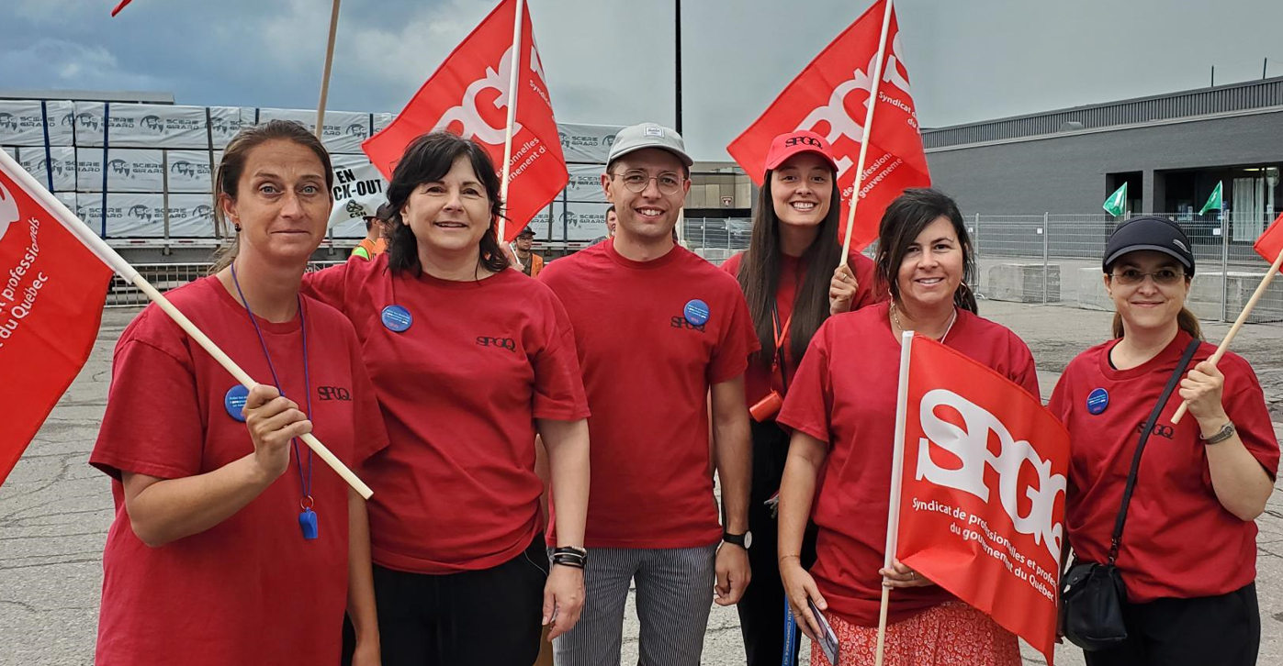
Activités de mobilisation
Selon vous quelles stratégies/activités de mobilisation pourraient avoir le plus d'impact pour faire avancer votre négociation?
Établir une liste d'actions considérées: ​
Légères ​
Modérés ​
Plus lourdes ​
Développer un argumentaire pour chacun d’eux
Notes:
En groupe on vous demande d'établir une liste de moyens de pression de légers lourd
(exemple: actuellement le port d'un autocollant comme le coeur bleu, les pauses, jusqu'à la grève)
Accord et consentement du plus grand nombre de membres, de l'opinion publique : Consensus social.

Slide 16
Les moyens de pression légers (pression symbolique)
Moyens jugés légaux :
S'ils ne nuisent pas aux services à rendre
Porter des macarons ou des autocollants
Pas de propos offensants ou dénigrants
Porter des vêtements particuliers (pantalon camouflage, lunette de soleil)
Prendre ses 2 périodes de repos prévues à la CC
Ajouter un message de nature syndicale à la signature électronique
Utilisation des médias sociaux
Protégés par la liberté d'expression
Si propos respectueux
Notes:
Pour que les moyens de pression soient jugés légaux, ils ne doivent pas entraver les services à rendre
.
Évidemment nous ne parlons pas de grève ici.
Voici des moyens de pression qui ont été jugés légaux.
L’utilisation des médias sociaux pour faire circuler les arguments justifiant la position syndicale. De même la prise de photo ou de vidéo sur la ligne de piquetage pour identifier ou faire voir ceux qui la franchissent. Ce qu’il faut comprendre c’est que l’idée d’être identifiée ou reconnue au moment de traverser une ligne de piquetage rend inconfortable. Un piquet de grève tente le plus souvent d’attirer la solidarité. C’est pourquoi on ne traverse un piquet de grève que lorsque l’employeur peut assurer notre sécurité. Et notre sécurité est menacée dès qu’un piquet de grève est nombreux et serré ou menaçant.

Slide 17
Moyens de pression moyens (pressions économiques non coercitives)
Silence pendant des rencontres
Distribution de tracts syndicaux avec un message mobilisateur
Bruits assourdissants
Manifestation
Notes:
Il y a une abondante jurisprudence qui autorise le port de macaron, le placardage d'affiche ou d'autocollants, etc.
En autant que ceux-ci comporte des messages NEUTRES

Slide 18
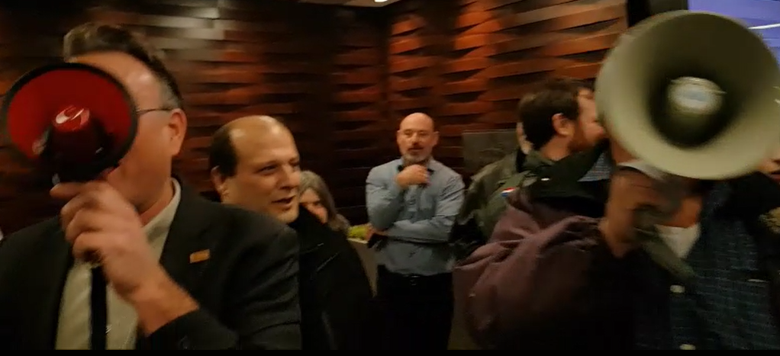
Les moyens de pression lourds (contrainte économique)
Actions choc
Piquet sur les lieux
Piquet de visibilité
Grève
Notes:
Piquetage primaire
Piquetage dirigé contre l'employeur qui est à l'origine du conflit .
Ce type de piquetage peut être effectué soit à l'endroit même où le conflit a lieu, soit devant tout autre immeuble de la même entreprise. Ce piquetage peut s'adresser aux travailleurs ou aux consommateurs
Le piquetage secondaire est légal statue la Cour suprême
Les travailleurs peuvent faire du piquetage pacifiquement devant des entreprises et d’autres endroits qui ne sont pas directement liés à leur conflit de travail pour faire connaître les revendications de leur syndicat, a statué hier (24 janvier 2002) la Cour suprême du Canada. Les syndiqués ne sont cependant pas autorisés à faire du piquetage devant les résidences privées des dirigeants d’entreprises ou d’autres personnes impliquées dans le conflit. La Cour suprême a statué à l’unanimité que le «piquetage secondaire» est légitime à la condition que les participants ne fassent pas d’intimidation, ne causent pas de dommages à la propriété et n’adoptent pas un comportement criminel.

Slide 19
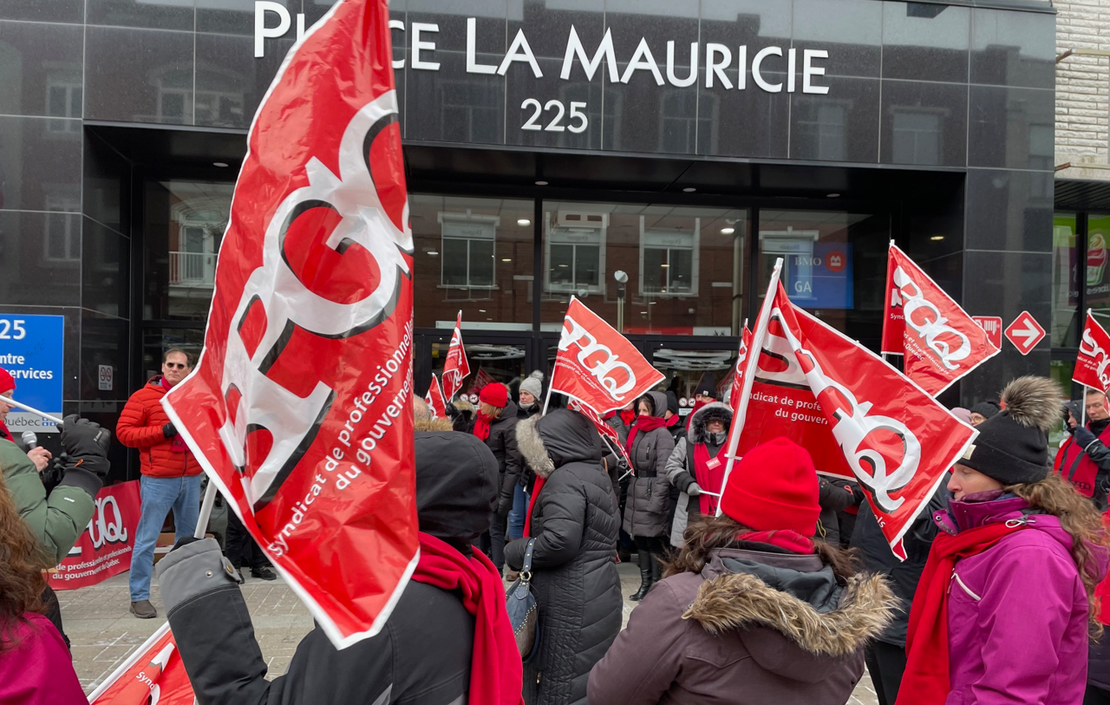
La grève : moyen ultime
Les conditions pour exercer le droit de grève :
Échec à la médiation
L'entente ou la détermination des services essentiels
Mandat de grève par vote secret des membres
Un avis de grève (7 jours)
Notes:
Pour qu'il y ait grève il doit y avoir un vote de grève des membres du CU concerné (EX Collèges, FP, ARQ

Slide 20
La grève : moyen ultime
Stratégie syndicale
Rester à la limite de la légalité
Déranger l'employeur
Actions inattendues, novatrices, mobilisantes, visibles
Rendre le conflit socialement acceptable
Diminution de services
Démantèlement de l'État (privatisation)
Actions intersyndicales au besoin
Notes:
La grève est le moyen de pression le plus intense de la stratégie syndicale" Et la grève générale illimité est le moyen ultime
Type des grèves: tournante : affecte en alternance différents secteurs
Perlée: succession concertés d'arrêt de travail de courte durée
Illimité Arrêt tous les membres de l'unité de négo pour une durée indéterminée

Slide 21
Manifestation

Slide 22
Retour sur la manifestation

Slide 23
L'organisation et la gestion d'une ligne de piquetage

Slide 24
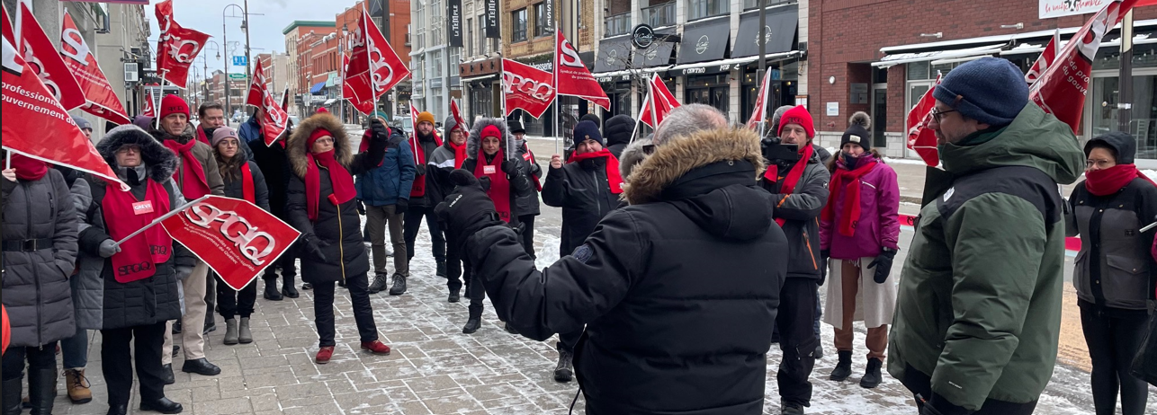
Les piquets de grève ou les piquets de visibilité ?
Est-ce que les piquets de grève sont appropriés dans vos milieux?
Est-ce que le travail se fait par télétravail pendant la grève?
Est-ce qu'il y a d'autres endroits qui donneraient davantage de visibilité?
Notes:
Piquetage légal OÙ allons-nous piqueter?
Principal : devant les édifices de l'employeur
Secondaire: devant les édifices d'un tiers
D'autres propriétés de l'employeur non visée par le conflit
Devant des résidences privées

Slide 25
Le piquetage
Droits des salariés syndiqués protégé par le droit à la liberté d'expression;
Objectif: rendre visible le conflit, informer le public de la teneur du conflit, dénoncer des pratiques patronales, causer un préjudice économique à l'employeur
Notes:
Piquetage légal OÙ allons-nous piqueter?
Principal : devant les édifices de l'employeur
Secondaire: devant les édifices d'un tiers
D'autres propriétés de l'employeur non visée par le conflit
Devant des résidences privées

Slide 26
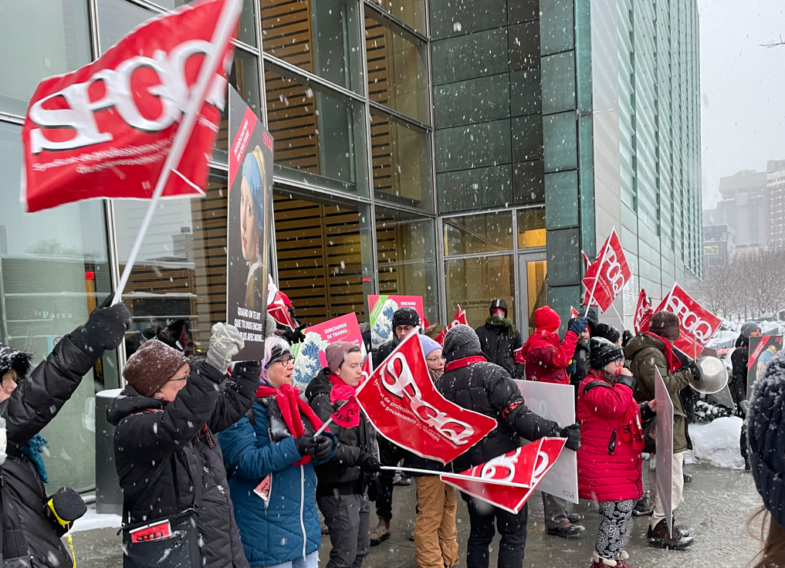
Organisation des piquets
Comité d'organisation
Plan de travail (manif ou piquet? Endroits stratégiques?
Plan de communication en collaboration avec l'équipe de la centrale)
Capitaine des piquets (responsable pour les relations avec la police et pour les listes de présences)
La liste des membres réquisitionnés par les services essentiels
Porte-parole (responsable pour les relations avec les médias)
Service d'ordre, service de distribution et de ramassage
Notes:
Objectif:
rendre visible le conflit, informer le public, dénoncer des pratiques patronales, causer un préjudice économique à L'employeur
Pour vous suivre la Formation sur le terrain qui pourrait être donnée
Type de piquetage
L'organisatio de piquetage
Le rôle des divers intervenants
Les règles de piquetage

Slide 27
Les outils du SPGQ en matière de mobilisation

Slide 28
Les outils du SPGQ en matière de mobilisation
Comité d'action de mobilisation
Répondants des réseaux de mobilisation
Guide sur la mobilisation
Le SPGQ en Direct
Publications du SPGQ
Fonds d'écran
Signature électronique
Service de communication
Formation: Sur le terrain. Quand il faut agir et comment le faire
Notes:
Le SPGQ en Direct: on y retrouve entre autres de l'information relativement à
Les cotisants
Votre unité / les membres et non-membre
Délégation de l'unité
Les lieux de travail
Le service des communications : sans les communications pas de mobilisation possible

Slide 29
Comité d'action et de mobilisation
Composition (5 membres)
Ses mandats
Martin Trudel (responsable du dossier au comité exécutif)
Sylvie Laberge
Gaston Le Houx
Natasha Tran
Un poste vacant
Recommande, met en œuvre et coordonne les moyens favorisant l'atteinte des objectifs du Syndicat
Coordonne les activités du réseau de mobilisation constitué des répondants
Notes:
Le comité est formé de cinq membres, et j'ajouterais notre conseiller à la mobilisation David Bernans
incluant la ou le responsable du dossier au comité exécutif.
Au moins 2 des membres du comité sont des femmes. Au moins deux membres du comité proviennent de la région de Québec, au moins un de la région de Montréal et au moins un des autres régions.

Slide 30
Répondants des réseaux de mobilisation
Objectif : s'assurer que le SPGQ soit prêt à se mobiliser et à s'activer dans toute les sections/régions lorsque la situation le commandera.
Composition :
Une personne pour chaque section et une ou des personnes répondantes substituts
Mandat :
En collaboration avec les représentants de section :
Accroître la mobilisation et la participation des membres de la section
Informer les membres des activités de mobilisation et d'actions possibles
Assurer la coordination locale des actions adoptées par les instances du SPGQ
Au besoin, collaborer aux services d'encadrement lors de manifestions diverses
Notes:
Faire état de la mobilisation dans votre section:
Un outil sera développé pour que nous soyons informés des actions, du niveau de mobilisation de section afin d'ajuster au besoin
Votre rôle est fondamental pour assurer un leadership local

Slide 31
15 bonnes pratiques en mobilisation
Réponses aux questions que nous recevons souvent
Assemblée syndicale réussie
Manifester au Québec : Huit mythes
Petite histoire des luttes sociales et syndicales
Site SPGQ/Je suis délégué(e)
Notes:
Dans ce guide, vous retrouvez de l'information concernant..

Slide 32
Bonnes pratiques
Être mobilisé soi-même. L'êtes-vous?
Informer les membres de l'évolution de la négociation
En toute circonstance prendre considération de la base de votre organisation (membres)
Lors de la tenue d'assemblée, suivre la règle du 80-20
Partager la tâche avec vos commettants: reconnaître le travail de vos alliés
Soyez rassembleur
Éviter les divisions internes (que fait-on avec la résistance)
Pour faire avancer les choses, il faut s'activer soi-même
Face à la peur, être convaincus de la justesse de la cause syndicale que vous défendez
Allez au-devant et interpeller les membres pour les inciter à participer
Planifier vos actions soigneusement
Lors d'un événement X, insister auprès de membres pour qu'ils amènent au moins une autre personne avec eux
Établir et/ou maintenir d'excellentes relations avec nos divers partenaires syndicaux

Slide 33
Les mots clés en mobilisation
Communication et information
Planification
Mobilisation
Action
Notes:
Faire état de la mobilisation dans votre section:
Un outil sera développé pour que nous soyons informés des actions, du niveau de mobilisation de section afin d'ajuster au besoin
Votre rôle est fondamental pour assurer un leadership local

Slide 34
Questions
Notes:
Faire état de la mobilisation dans votre section:
Un outil sera développé pour que nous soyons informés des actions, du niveau de mobilisation de section afin d'ajuster au besoin
Votre rôle est fondamental pour assurer un leadership local

